Slide 1
Sciences
Economiques
& Sociales

Slide 2
Les SES, 3 disciplines
Economie
Sociologie
Science politique

Slide 3
Les SES, pour mieux comprendre le monde actuel
Pour les élèves curieux du fonctionnement de l’économie, de la société et du monde politique
Une approche pluridisciplinaire qui permet de mieux comprendre le monde actuel.
Une discipline qui permet de développer des compétences variées: analyse de documents, l’argumentation, la rédaction, esprit de synthèse, etc.

Slide 4
Les SES en seconde
Un enseignement du tronc commun
1,5h hebdomadaire
Au lycée Jean Macé
1 h en classe entière chaque semaine
1 h en groupe toutes les deux semaines

Slide 5
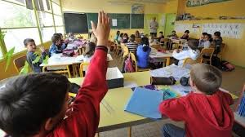
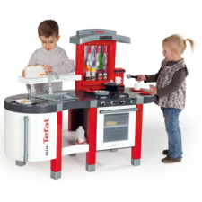
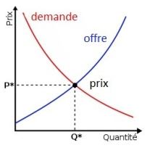
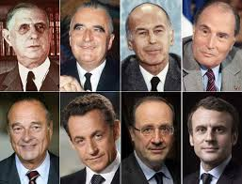
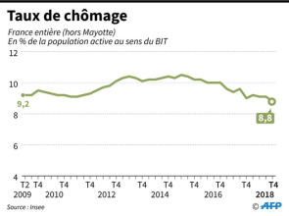
Le programme de SES
en Seconde
SCIENCE POLITIQUE
Comment s’organise la vie politique ?
SOCIOLOGIE
Comment devenons-nous des acteurs sociaux ?
« REGARDS CROISES »
Quelles relations entre le diplôme, l’emploi et le salaire ?
SCIENCE ECONOMIQUE
Comment crée-t-on des richesses et comment les mesure-t-on ?
Comment se forment les prix sur un marché ?

Slide 6
La nouvelle voie générale au lycée
Tronc commun :
Français (1ère)
Philosophie (T^{ale})
Histoire-Géographie
Enseignement scientifique
2 Langues
EMC
EPS
Spécialités (3 en première, 2 en terminale) :
Histoire-géographie, géopolitique et sciences politiques
Humanités, littérature et philosophie
Langues, littératures et culture étrangères : Anglais, Espagnol
Mathématiques
Numérique et sciences informatiques
Physique-chimie
Sciences de la vie et de la terre
Sciences économiques et sociales

Slide 7
Les SES en 1ere et terminale
Un enseignement de spécialité
4h hebdomadaire en première
6h hebdomadaire en terminale

Slide 8
Le programme de SES
en Première
SCIENCE POLITIQUE
Vote
Opinion publique
SOCIOLOGIE
Socialisation
Lien sociaux
Déviance
« REGARDS CROISES »
Assurance et protection sociale
Organisation des entreprises
SCIENCE ECONOMIQUE
Marché
Monnaie
Financement de l’économie

Slide 9
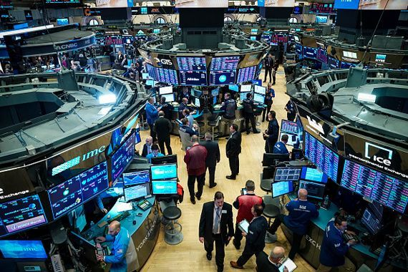
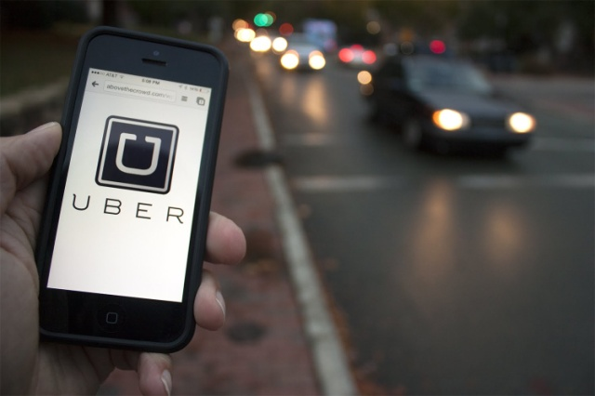

Slide 10
Le programme de SES
en Terminale
SCIENCE POLITIQUE
Engagement politique et conflits sociaux
SOCIOLOGIE
Classes sociales
Egalité des chances à l’école
Mobilité sociale
Emploi et organisation du travail
« REGARDS CROISES »
Inégalités et justice sociale Action publique pour l’environnement
SCIENCE ECONOMIQUE
Croissance
Commerce international
Lutte contre le chômage
Crises financières
Politiques économiques européennes

Slide 11
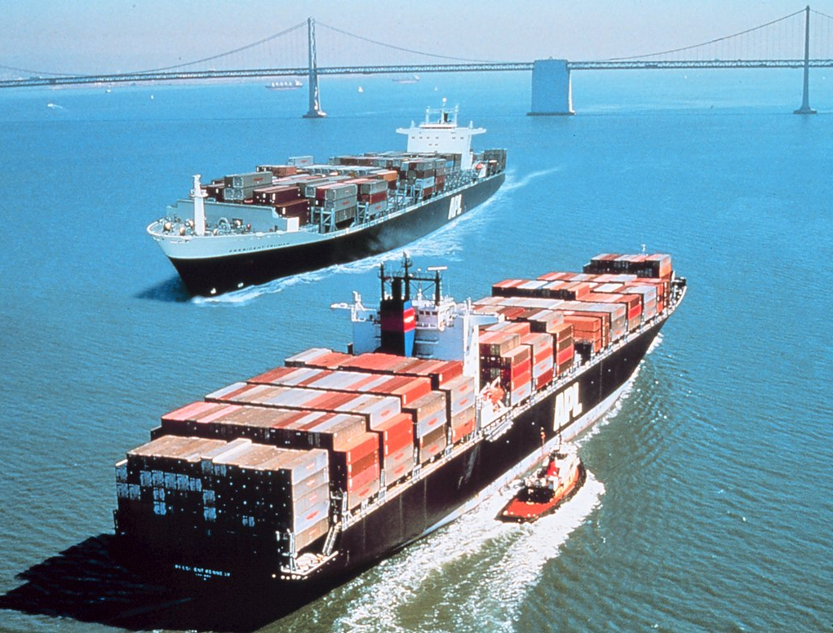
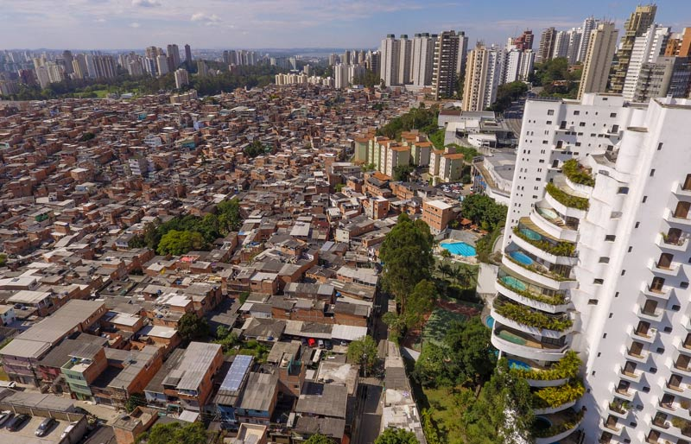
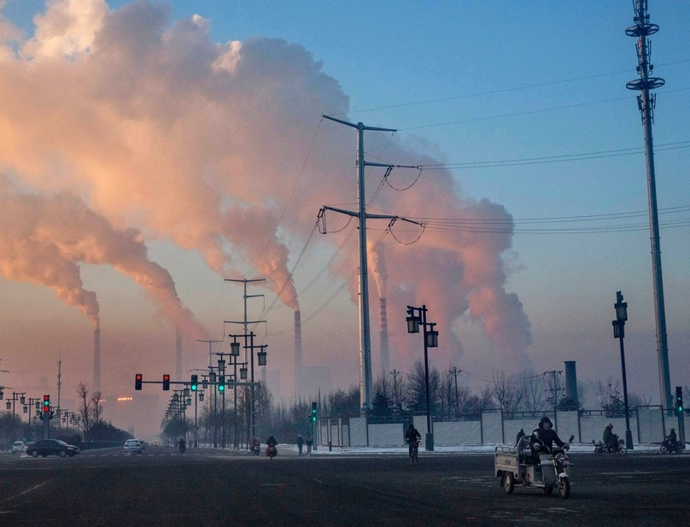

Slide 12
Les SES, pour mieux s’orienter
Les SES offrent de nombreux débouchés vers l’économie, le commerce, la gestion, la communication, le sanitaire et social, l’enseignement, le journalisme…
A l’université : économie-gestion, droit, AES, Sciences humaines (sociologie, psychologie, géographie, démographie…), STAPS, MIASH, etc.
En classes préparatoires aux grandes écoles économiques et commerciales (CPGE) (ECE, BL, D1, D2)
En Institut d’Etudes Politiques (IEP ou Sciences Po)
En école de commerce et de marketing post-bac (bachelor)
En Ecoles Spécialisées : Journalisme, Infirmier (IFSI), Comptabilité, Secteur social, etc.
En BUT (ex-DUT): Gestion (GEA, GACO), Commerce (TC), carrières sociales, information et communication, etc.
En BTS : Commerce (MUC, commerce international), comptabilité-gestion, notariat, banques, profession immobilière, etc.

Slide 13
Les SES, pour mieux s’orienter
Associées de façon cohérente avec d’autres spécialités, les SES permettent une orientation très diversifiée, quelques exemples :

Slide 14
Exemples d’associations des spécialités avec les SES
Histoire-géographie géopolitique
science politique
(HGGSP)
Mathématiques
SES
Humanités, littérature et philosophie
(HLP)
Langues et littérature et culture étrangère (LLCE)
SVT

Slide 15
3 spécialités en 1ere : SES + Mathématiques + Histoire-Géographie Géopolitique et Sciences Politiques (HGGSP)
2 spécialités
en Terminale
SES + HGGSP
SES + Maths
ÉCOLES
IEP
Journalisme
Communication
Social
Tourisme
LICENCES
Droit, sciences politiques
Sociologie
Histoire
Géographie
Sciences sociales
Sciences de l’éducation
Infocom
Doubles licences Eco/Hist Spo/Hist Eco/Géo…
LICENCES
Economie
AES
MIASHS
Administration publique
Sociologie
Doubles licences Eco/MIASHS, Eco/Maths
PRÉPAS
ECE
B/L (LSS)
BUT
Gestion (GEA, GACO)
Commerce (TC)
BTS
Communication
Tourisme
Hôtellerie
ÉCOLES
Ecoles de commerce (bachelor)
Comptabilité
Banque
Assurance
BUT
infocom
Carrières sociales
Carrières juridiques
BTS
Assurance, banque
Comptabilité, gestion
D’autres orientations seraient envisageables avec l’option Maths complémentaires

Slide 16
3 spécialités en 1ere : SES + Humanités, Littérature et Philosophie + Langues Littératures et Cultures Etrangères (LLCE-Anglais)
2 spécialités en Terminale
SES + LLCE
SES + HUMANITES
ÉCOLES
IEP
Journalisme
Communication
Hôtellerie
Tourisme
LICENCES
LEA, LLCE
Lettres/Langues
Droit
Sciences politiques
AES
Sociologie
Infocom
Double licence : Droit/Anglais
LICENCES
Droit, sciences politiques
Sociologie
Philosophie
Economie-gestion
Sciences de l’éducation
Doubles licences : Philo/Sciences po Philo/droit Philo/Eco
ÉCOLES
IEP
Journalisme
infocom
BTS
Communication
Tourisme
Hôtellerie
BTS
Communication
Tourisme
Hôtellerie
BUT
infocom
Carrières juridiques
BUT
infocom
Carrières sociales
Carrières juridiques
PREPAS
ENS D1
Littéraires
D’autres orientations seraient envisageables avec l’option Maths complémentaires

